Slide 1
Bài 10. ĐẾ QUỐC MÔ – GÔN
(1 tiết)
1. Sự ra đời và tình hình chính trị, kinh tế, xã hội của đế quốc Mô-gôn.
2. Thành tựu văn hóa tiêu biểu.

Slide 2
1. Sự ra đời và tình hình chính trị, kinh tế, xã hội của đế quốc Mô-gôn.
Đế quốc Mô-gôn ra đời trong hoàn cảnh nào?
Tại sao thời kì A-cơ-ba cai trị được xem là thịnh trị nhất của đế quốc Mô – gôn?

Slide 3
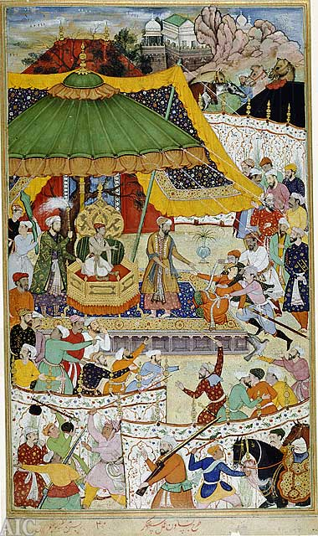
1. Sự ra đời và tình hình chính trị, kinh tế, xã hội của đế quốc Mô-gôn.
Đế quốc Mô-gôn ra đời trong hoàn cảnh nào?
Đầu thế kỉ XVI, một bộ phận người Mông Cổ ở Trung Á đã tấn công Ấn Độ, lật đổ vương triều Đê-li và lập nên vương triều Hồi giáo Mô-gôn.
Đây là vương triều ngoại tộc thứ hai nhưng khác với vương triều Hồi giáo trước được lập bởi người Hồi gốc Thổ, còn vương triều này được lập bởi người Hồi gốc Mông Cổ và cũng thông qua chiến tranh chinh phạt để chiếm Ấn Độ và thống nhất Ấn Độ.
Cảnh triều đình Akbar trong sách Akbarnama

Slide 4
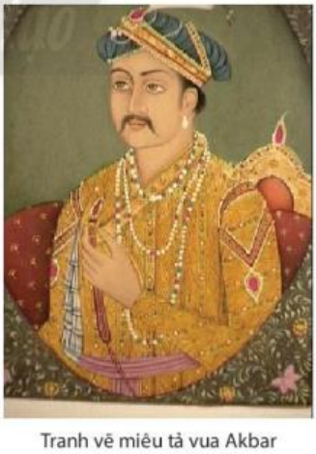
1. Sự ra đời và tình hình chính trị, kinh tế, xã hội của đế quốc Mô-gôn.
Tại sao thời kì A-cơ-ba cai trị được xem là thịnh trị nhất của đế quốc Mô – gôn?
Thời kì A-cơ-ba cai trị được xem là thịnh trị nhất của đế quốc Mô – gôn bởi sau khi hoàng đế A-cơ-ba lên nắm quyền, ông đã nỗ lực thống nhất lãnh thổ bằng các cuộc chinh phạt và thực hiện một loạt cải cách trên các lĩnh vực chính trị, kinh tế, xã hội.

Slide 5
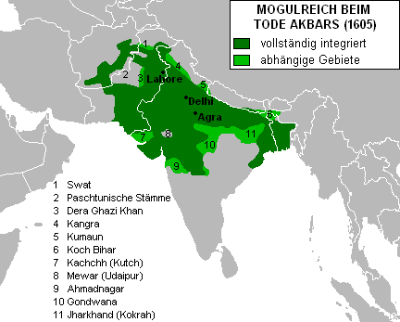
1. Sự ra đời và tình hình chính trị, kinh tế, xã hội của đế quốc Mô-gôn.
Về chính trị?
Về chính trị: A-cơ-ba đã đích thân bổ nhiệm tất cả quan chức, kể cả những vùng xa xôi, hẻo lánh và xây dựng luật pháp nghiêm minh làm nền chính trị ổn định, quyền lực của ông được củng cố.
Lãnh thổ đế quốc Mogul dưới sự thống trị của Akbar.

Slide 6
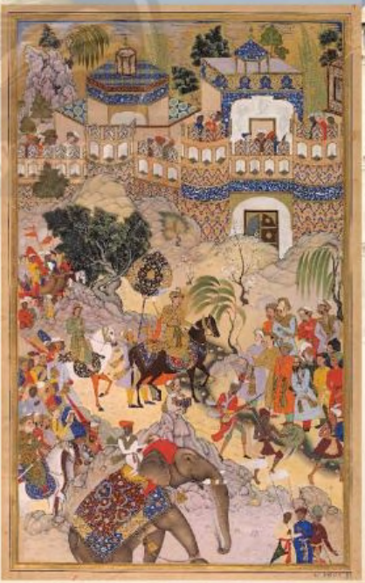
1. Sự ra đời và tình hình chính trị, kinh tế, xã hội của đế quốc Mô-gôn.
Về kinh tế?
Về kinh tế: Ông cho đo đạc lại ruộng đất; thống nhất lại hệ thống cân đong, đo lường và tiền tệ. Nhờ vậy mà sản phẩm nông nghiệp đa dạng, kinh tế hàng hoá phát triển.
Sự phát triển của thủ công nghiệp gắn liền với các thành thị, trung tâm tôn giáo, bến cảng (vịnh Ben-gan, biển Ả Rập). Sông Hằng tiếp tục là đường giao thông thủy quan trọng của Ấn Độ..
A-cơ-ba tiến vào thành Su-rát – hải cảng và trung tâm thương mại quan trọng của Ấn Độ thời Mô-gôn

Slide 7
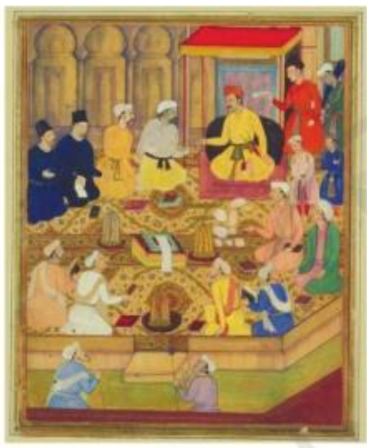
1. Sự ra đời và tình hình chính trị, kinh tế, xã hội của đế quốc Mô-gôn.
Về xã hội?
Về xã hội: Ông khuyến khích quý tộc Mông Cổ kết thân với người Ấn, bãi bỏ thuế thân đánh vào người không theo Hồi giáo và thực hiện hoà hợp tôn giáo. Xã hội lúc này được ổn định trên cơ sở dung hoà các tôn giáo và tộc người.
Vua A-cơ-ba tổ chức một hội nghị tôn giáo

